Slide 1
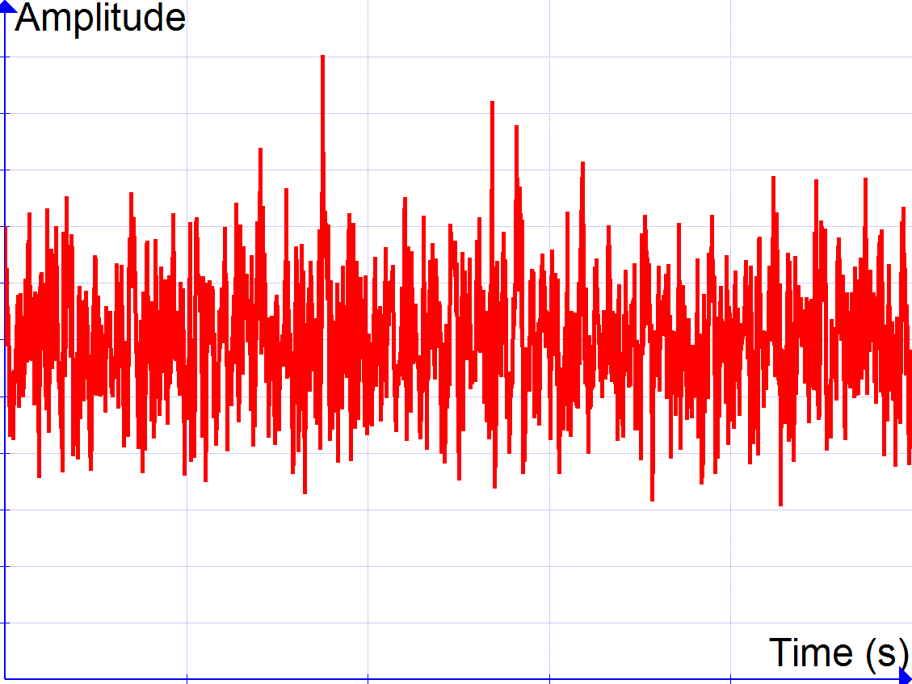
UNIVERSIDAD NACIONAL DE INGENIERIA
Escuela profesional de ciencias de la computación
Aprendizaje Automático y Minería de Datos
Señales
06/02/2021

Slide 2
Tabla de Contenido
SEÑALES
Señales
TIPOS DE SEÑALES
Tipos de señales
CARACTERÍSTICAS DE UNA SEÑAL
Características de una señal
Señal periódica
REPRESENTACIÓN DE SEÑALES
Representación de la señal
Señales sinusoidales
Suma de señales
Dominio de las señales
MUESTREO DE LA SEÑAL
Muestreo de la señal
Teorema del muestreo
Frecuencia alias
SEÑALES DE AUDIO
Administrador de archivos de audio

Slide 3
SEÑALES

Slide 4
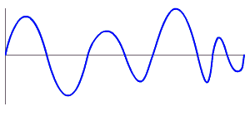
Señales
Una señal es el registro de una magnitud física tomado desde el objeto que la origina (es un dato).
El registro corresponde al comportamiento de un atributo, característica o cualidad del objeto de estudio al que se le denominará variable.
Las señales se representan por el «ploteo» de sus valores en el tiempo S(t).
Las señales contienen información significativa acerca del comportamiento del objeto de estudio, de tal forma que si se pueden medir continuamente se puede conocer continuamente el estado del objeto de estudio.

Slide 5
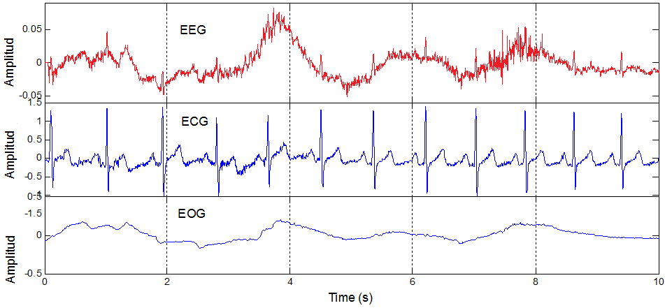
Señales
Cada señal mide una característica particular del objeto en estudio de tal forma que la representación de la característica tiene un patrón de comportamiento propio que permite diferenciarlo de otras características del objeto en estudio.
EEG: electro encefalograma ECG: electro cardiograma EOG: electro oculograma

Slide 6
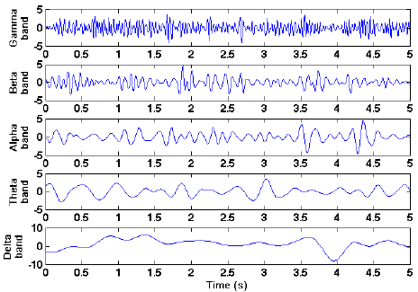
Señales
De una señal puede interesar:
Su estado.
La cantidad de cambios de estados.
Su nivel.
Su forma.
Su frecuencia.

Slide 7
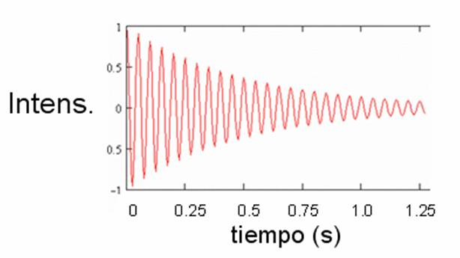
Señales
Una señal se expresa como una función con un dominio y un rango.
La variable independiente es el conjunto de valores para los cuales la señal está definida (dominio) y la variable dependiente es la magnitud que se mide (rango).

Slide 8
Señales
Unidimensional
si una señal es una función de una variable independiente única, por ejemplo el tiempo.
Dimensiones
Multimensional
Si una señal es una función de N variables independientes, por ejemplo una imagen I(x,y), pero si se trata de un video, la señal es representada como I(x,y,t), donde el brillo del pixel (x,y,t) es una función del espacio y del tiempo.
Monocanal
Cuando la señal está conformada por la medición de una sola magnitud S(t), por ejemplo la temperatura.
Canales
Multicanal.
Cuando la señal esta conformada por la medición de múltiples magnitudes simultáneamente (con múltiples sensores), por ejemplo la salida de un electrocardiograma que tiene 3 electrodos puede ser representada como un vector S3(t)= (s₁ (t), s₂ (t), s₃ (t))

Slide 9
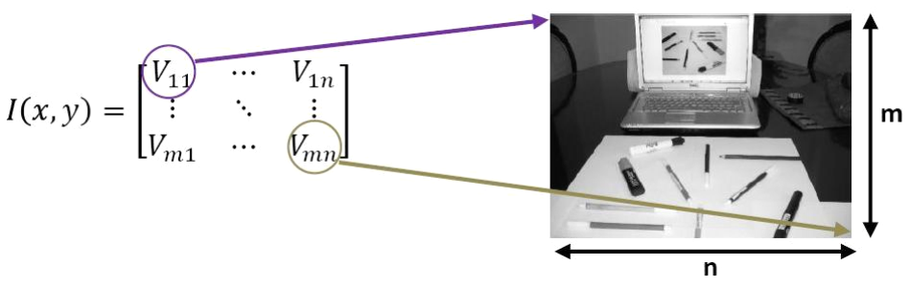
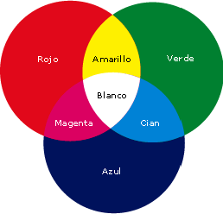

Señales
Imágenes
Son bidimensionales:
Son multicanal
V₁₁ = $\left[\begin{matrix}R \\ G \\ B\end{matrix}\right]$

Slide 10
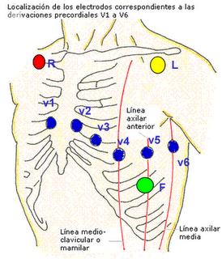
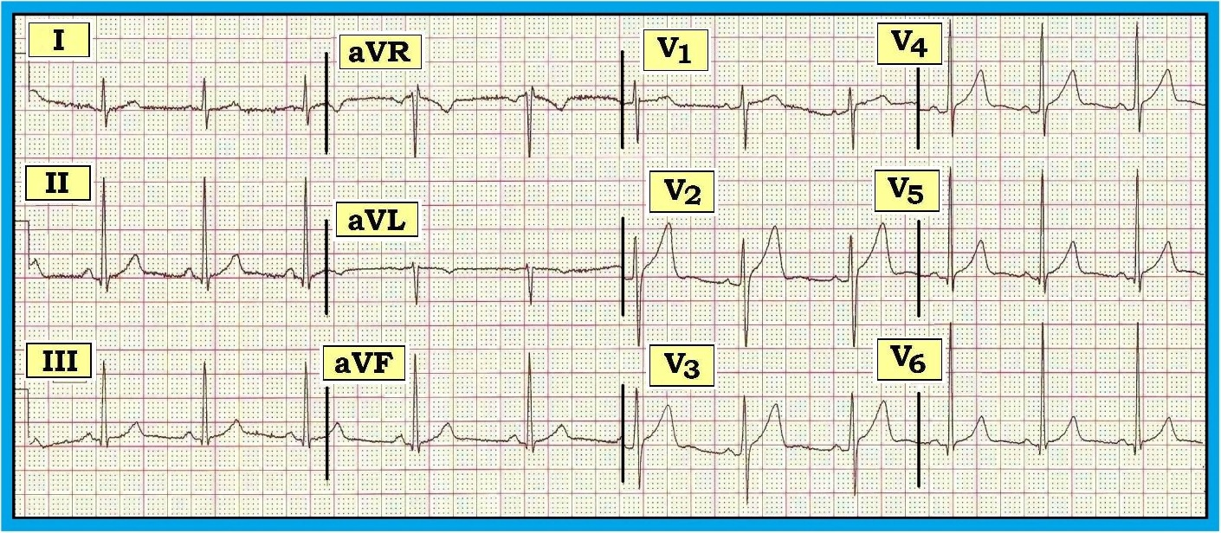

Señales
Electrocardiograma, es una señal multicanal.
S = $\left[I, II,III,aVR,aVL,aVF, V1, V2,V3,V4.V5,V6\right]$
www.physionet.org

Slide 11
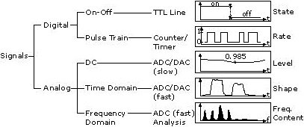
TIPOS DE SEÑALES

Slide 12
Tipos de señales
En dependencia del tipo de la información se clasifican en:
On-Off
Estado
Discretas
Tren de pulsos.
Razón de cambio
Señales
DC
Magnitud
Analógica
Dominio en el tiempo
Forma
Dominio en la frecuencia
Frecuencia

Slide 13
Tipos de señales
DISCRETA
on
Señal de estado
off
t
Estado de switches
La cantidad de los pulsos,
Frecuencia de ocurrencia
Tiempo entre pulsos
Tren de pulso
t
ANALÓGICA
Nivel
Magnitud
Temperatura,
Nivel, Presión
t
Forma
t
Electrocardiogramas
Espectro de
frecuencia
Señales de radiofrecuencias Medición de ruido
f

Slide 14
Tipos de señales
Dependiendo del muestreo, estos pueden ser:
Analógicas, x(t), amplitud y tiempo continuos. | Muestreadas, X[n], tiempo discreto , amplitud continua.
Cuantizada, Xq[t], tiempo continua amplitud discreta. | Digital, xq[n], amplitud y tiempo discreto.
Muestreo en intervalos de tiempo iguales
Muestreo de la señal discreta

Slide 15
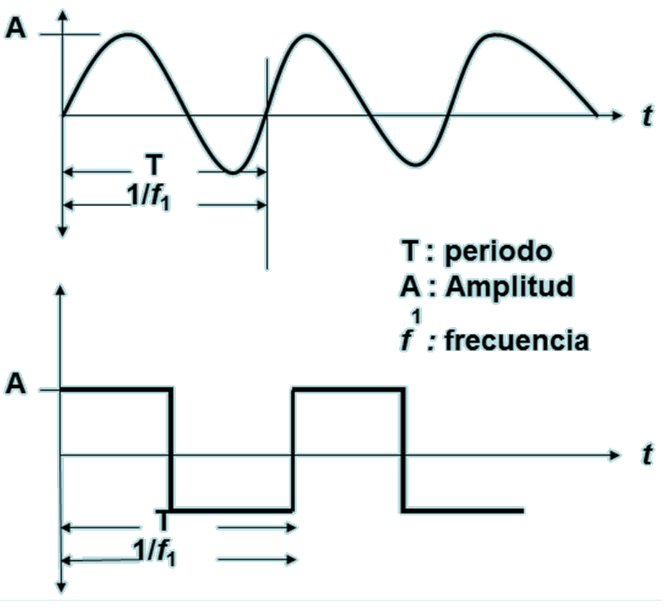
CARACTERÍSTICAS DE UNA SEÑAL

Slide 16
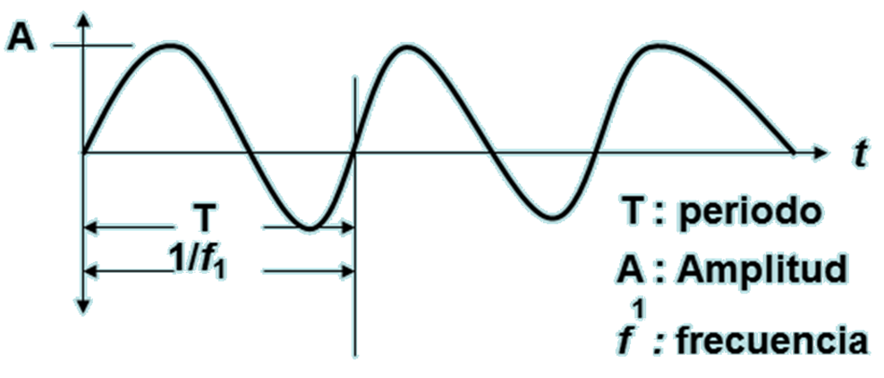
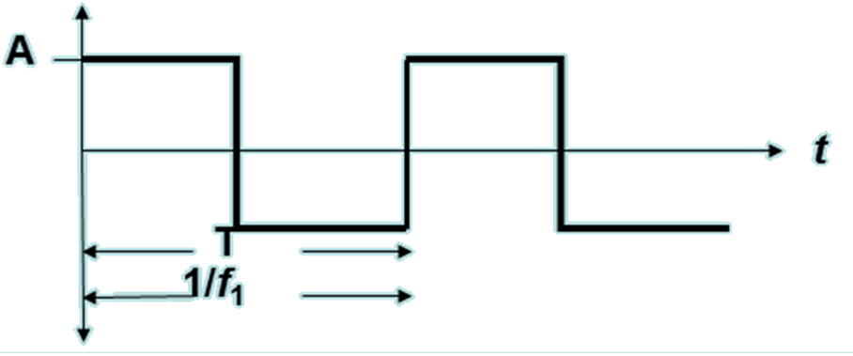
Características de una señal
Amplitud. Es una medida de la variación máxima del desplazamiento u otra magnitud física que varia periódica o cuasi periódicamente en el tiempo.
Periodo (de la señal). Es el tiempo en que la señal repite (T).
Frecuencia (del proceso). Es el inverso del periodo (1/T). Representa el número de repeticiones de un periodo por segundo. Expresado en ciclo por segundo o Hertz (Hz).
Fase. Indica la situación instantánea en el ciclo, de una magnitud que varia cíclicamente. Es una medida de la posición relativa en el tiempo del periodo de una señal.

Slide 17
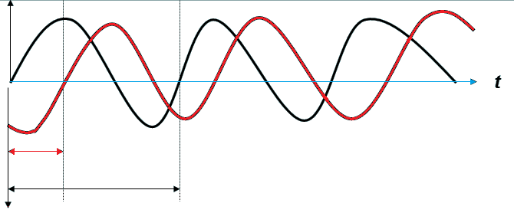
Características de una señal
Fase
Amplitud
Es la distancia máxima entre el punto más alejado de una onda y el punto de equilibrio o medio. En transmisión de datos, la amplitud de datos está medida en volts.
Fase

Slide 18
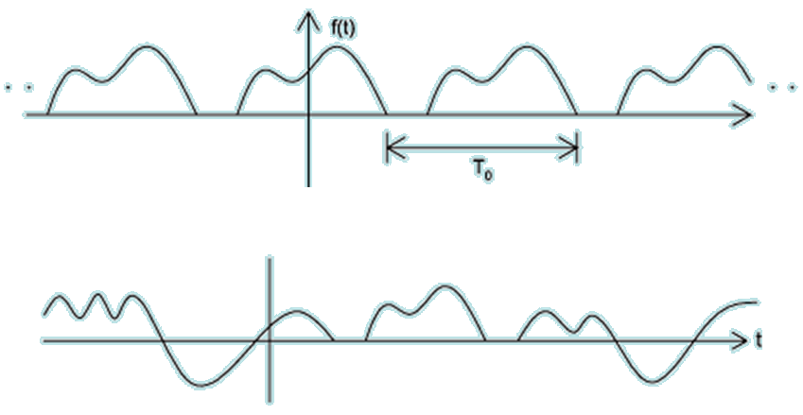
Señal periódica
Una señal es periódica si y solo si:
f(t + T) = f(t) -∞ < r < +∞
Donde T es el periodo de la señal

Slide 19
REPRESENTACIÓN DE SEÑALES

Slide 20
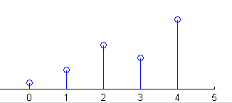
Representación de la señal
Una señal se representa mediante una secuencia de valores, espaciados en el tiempo.
x[n] = {1, 3, 7, 5 11}
⇑
x[n]
11
7
5
x[0]
3
1
n

Slide 21
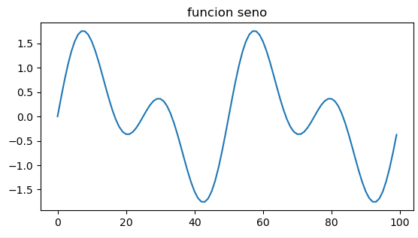
Ejercicio
¿Qué tipo de señal es la siguiente?
import matplotlib.pyplot as plt
import numpy as np
import sys
x = np.arange(100) # dominio del tiempo
t1 = 2.0*np.pi*(2/100.0)*x # vector de angulos 1
t2 = 2.0*np.pi*(4/100.0)*x # vector de angulos 2
sin1 = np.sin(t1) # vector de senos 1
sin2 = np.sin(t2) # vector de senos 2
sig = sin1 + sin2 # suma de senos
plt.plot(x, sig)
plt.show()

Slide 22
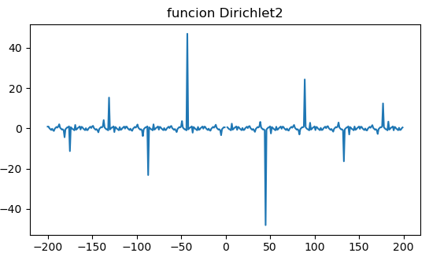
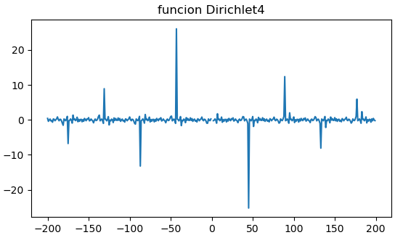
Ejercicio
¿Qué tipo de señal es la siguiente?
import matplotlib.pyplot as plt
import numpy as np
import sys
N = 2
x = np.arange(-200, 200) # dominio del tiempo
sig = np.sin(N*x/2)/(N*np.sin(x/2)) # vector de la señal
plt.plot(x, sig)
plt.title('funcion Dirichlet ‘ + str(N))
plt.show()

Slide 23
Señales sinusoidales
Una señal sinusoidal puede ser expresada como
f(t) = A sin (2 π f_{i} t + θ)
A es la amplitud. recordar que:
f_{i} es la frecuencia. 2π radianes = 360° = 1 periodo
θ es la fase

Slide 24
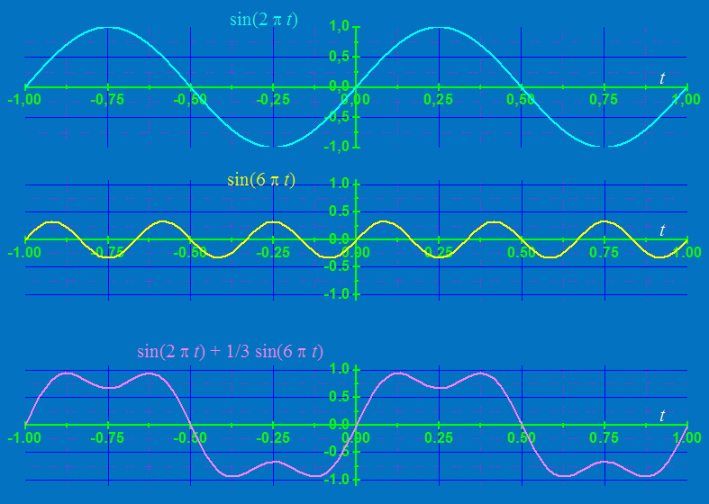
Suma de señales
f(t) = sin (2 π f₁ t) + 1/3 sin (2 π (3 f₁) t)
Los componentes de esta señal son ondas sinusoidales de frecuencias f₁, y 3f₁.

Slide 25
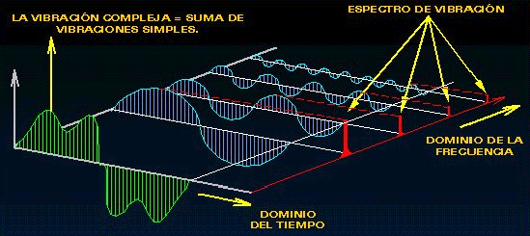
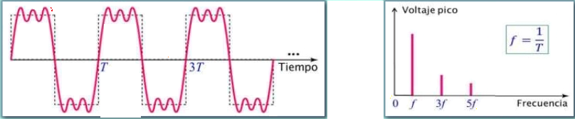
Dominio de la señales
Señales en el dominio del tiempo y en el dominio de la frecuencia (espectro)
Dominio del tiempo
Dominio de la frecuencia

Slide 26
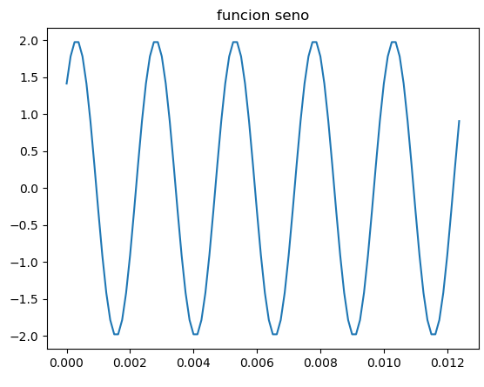
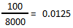
Ejercicio
Se genera una señal sinusoidal de 400 Hz y amplitud 2.
import matplotlib.pyplot as plt
import numpy as np
import sys
f = 400.0; # frecuencia de la senal
A = 2; # amplitud de la senal
phi = np.pi/4; # fase
fs = 8000.0; # frecuencia de muestreo
Ts = 1/fs; # periodo de muestreo
T = 100.0*Ts; # rango de tiempo
t = np.arange(0,T,Ts) # rango de tiempo
x = A*np.sin(2*np.pi*f*t + phi);
plt.plot(t, x)
plt.title('funcion seno')
plt.show()

Slide 27
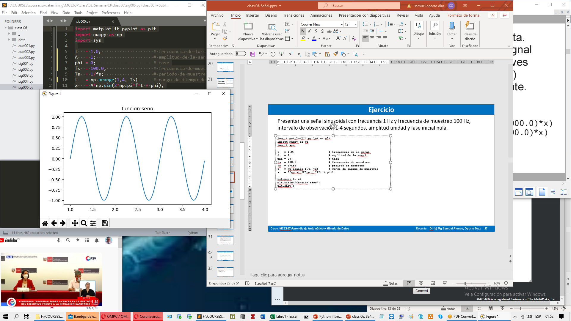
Ejercicio
Presentar una señal sinusoidal con frecuencia 1 Hz y frecuencia de muestreo 100 Hz, intervalo de observación 1-4 segundos, amplitud unidad y fase inicial nula.
import matplotlib.pyplot as plt
import numpy as np
import sys
f = 1.0; # frecuencia de la senal
A = 1; # amplitud de la senal
phi = 0; # fase
fs = 100.0; # frecuencia de muestreo
Ts = 1/fs; # periodo de muestreo
t = np.arange(1,4, Ts) # rango de tiempo de muestreo
x = A*np.sin(2*np.pi*f*t + phi);
plt.plot(t, x)
plt.title('funcion seno')
plt.show()

Slide 28
MUESTREO DE LA SEÑAL

Slide 29
Muestreo de la señal
El muestreo de una señal es el proceso de digitalizar una señal analógica.
Consiste en tomar muestras de la señal analógica a una frecuencia de muestreo constante, para cuantificarlas posteriormente.
El período de muestreo está determinado por la respuesta dinámica del proceso.
Periodo de muestreo = Tm
Frecuencia de muestreo = fs = 1 / Tm
Si fs → 0, el sistema se comporta como un sistema analógico.
Tm
t

Slide 30
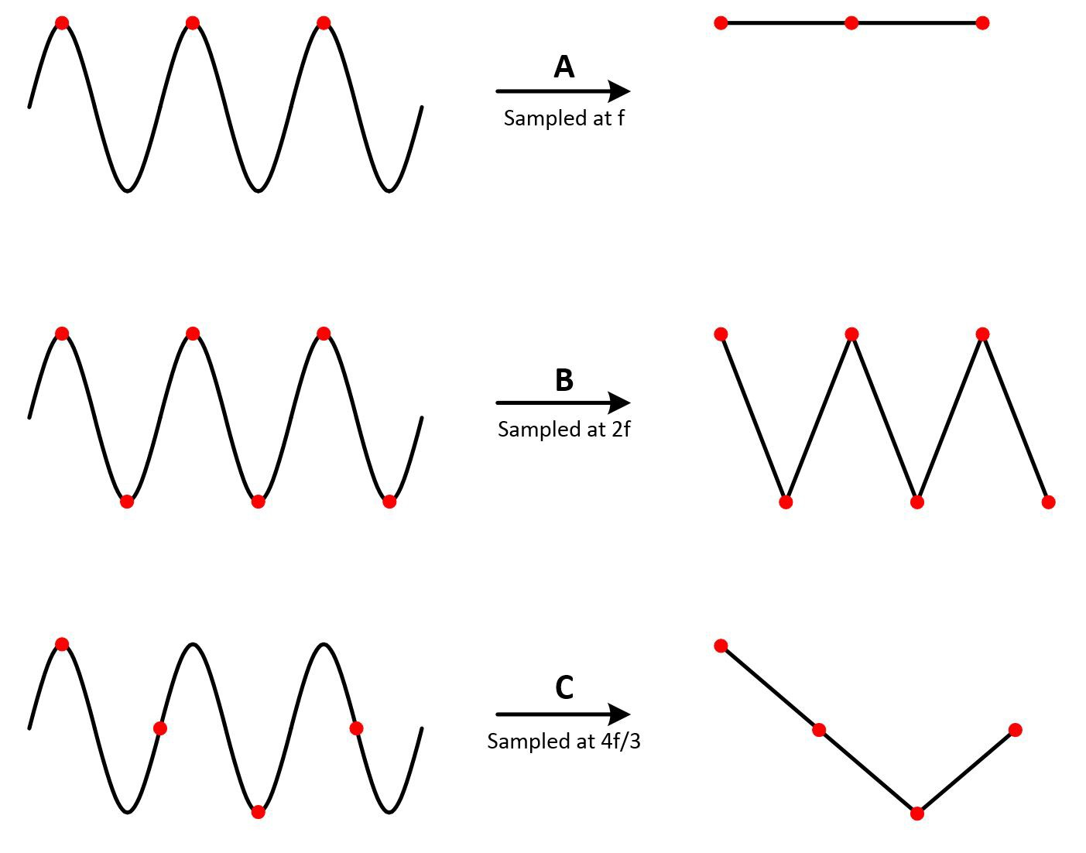
Teorema del muestreo (Teorema de Nyquist)
Frecuencia de muestro
Para recuperar adecuadamente una señal que se muestrea, la frecuencia de muestreo debe ser como mínimo el doble de la frecuencia de la señal que nos interesa muestrear.
El aliasing es el efecto que causa que señales continuas se tornen indistinguibles cuando se muestrean digitalmente.
Cuando esto sucede, la señal original no puede ser reconstruida de forma unívoca a partir de la señal digital.

Slide 31
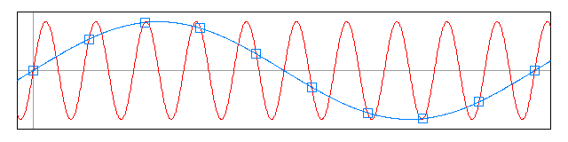
Teorema del muestreo (Teorema de Nyquist)
Frecuencia de alias
Ocurre cuando la señal muestreada contiene componentes de frecuencia por encima de la frecuencia de Nyquist.
Estas componentes son debidas generalmente al ruido de alta frecuencia
O la señal de interés es muestreada a una frecuencia inferior a la frecuencia de Nyquist.
Se utiliza un filtro antialiasing antes del muestreo.
Cada una de las sinusoides se convierte en un "alias" para la otra.
Frec Alias | = ABS ( | Múltiplo entero frecuencia de muestreo | - | Frecuencia de la señal )

Slide 32
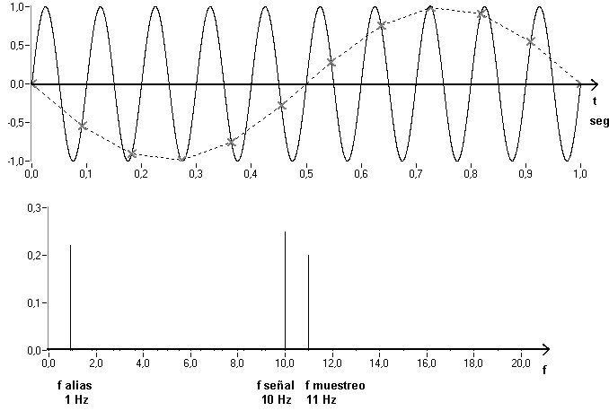
Frecuencia alias
Si tenemos una señal de 10 Hz y se muestra a 11Hz tendremos una señal debido al efecto de aliasing de: Frec Alias = (11 – 10 ) = 1 Hz

Slide 33
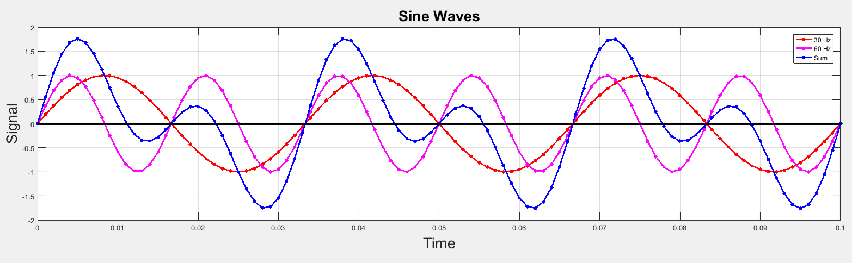
Tarea
Investigar como adicionar señales con diferentes frecuencias de muestreo y diferentes frecuencias de proceso.

Slide 34
PREGUNTAS soportod@uni.edu.pe

Slide 35
SEÑALES DE AUDIO

Slide 36
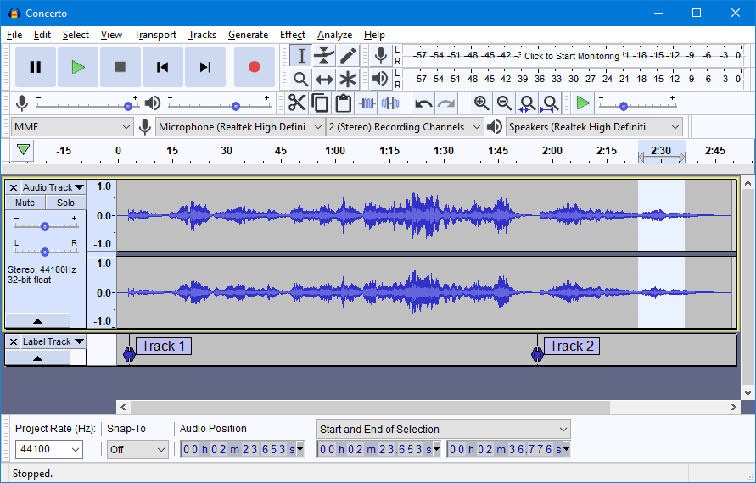
Administrador de archivos de audio
Instalar el programa: Audacity
https://www.audacityteam.org

Slide 37
Ejercicio
Leer un archivo de audio
import pyaudio
import wave
import sys
CHUNK = 1024 # numeros de frames en el buffer
wavfile = '.\\data\\bird.wav'
# inicializa PyAudio ---------------------------
p = pyaudio.PyAudio()
# propiedades del pyaudio
print('formato :', pyaudio.paInt8 )
print('formato :', pyaudio.paInt16)
print('formato :', pyaudio.paInt24)
print('formato :', pyaudio.paInt32)
print('bytes x muestra')
print('tamano muestra:', pyaudio.get_sample_size(pyaudio.paInt8 ))
print('tamano muestra:', pyaudio.get_sample_size(pyaudio.paInt16))
print('tamano muestra:', pyaudio.get_sample_size(pyaudio.paInt24))
print('tamano muestra:', pyaudio.get_sample_size(pyaudio.paInt32))
# sys.exit(0)
# archivo a leer
wf = wave.open(wavfile, 'rb')
# propiedades archivo
print('formato :', wf.getsampwidth())
print('canales :', wf.getnchannels()) # canales x buffer
print('frecuencia:', wf.getframerate()) # muestras x seg
print('bits :', p.get_format_from_width(wf.getsampwidth()))
#sys.exit(0)
# abrir el stream
stream = p.open(format = p.get_format_from_width(wf.getsampwidth()),
channels= wf.getnchannels(),
rate = wf.getframerate(),
output = True)
# leer data
data = wf.readframes(CHUNK)
print(len(data))
# ejecutar stream
while len(data) > 0:
stream.write(data)
data = wf.readframes(CHUNK)
print(len(data))
# detener stream (4)
stream.stop_stream()
stream.close()
# cerrar PyAudio (5)
p.terminate()

Slide 38
Ejercicio
Extraer los datos desde un archivo de audio.
import pyaudio
from wave import open as open_wave
import sys
import numpy as np
import matplotlib.pyplot as plt
import struct
wavfile = '.\\data\\cat_y.wav'
# instanciacion de la libreria
p = pyaudio.PyAudio()
# abrir el archivo
wf = open_wave(wavfile,'rb')
# propiedades archivo
print('formato :', wf.getsampwidth())
print('canales :', wf.getnchannels()) # canales x buffer
print('frecuencia:', wf.getframerate()) # muestras x seg
print('bits :', p.get_format_from_width(wf.getsampwidth()))
print('nframes :', wf.getnframes())
CHUNK = wf.getnframes()
CHANELS = wf.getnchannels()
wavFrames = wf.readframes(CHUNK)
print('dataframe :', len(wavFrames))
# convert to string
S = np.fromstring(wavFrames, dtype=np.int16)
# convert to float
U = struct.unpack("%ih" % (CHUNK * CHANELS / 2), wavFrames)
F = [float(val) / pow(2, 15) for val in U]
print(len(F))
print(list(F))

Slide 39
Ejercicio
Grabar un archivo de audio.
import pyaudio
import wave
import sys
wavfile = '.\\data\\audio02.wav'
# Definicion de parametros
FORMAT = pyaudio.paInt16
CHANNELS = 1
RATE = 44100 # frecuencia de muestreo
CHUNK = 1024 # tamano del buffer
RECORD_SECONDS= 5 # tiempo de grabacion
# inicializa PyAudio
audio = pyaudio.PyAudio()
# sys.exit(0)
# inicio de la grabacion
stream = audio.open(
format=FORMAT, channels=CHANNELS,
rate=RATE, input=True, frames_per_buffer=CHUNK)
print("recording audio...")
frames = []
for i in range(0, int(RATE / CHUNK * RECORD_SECONDS)):
data = stream.read(CHUNK)
frames.append(data)
print("recording finished...")
# stop recording
stream.stop_stream()
stream.close()
audio.terminate()
# saving file
waveFile = wave.open(wavfile, 'wb')
waveFile.setnchannels(CHANNELS)
waveFile.setsampwidth(audio.get_sample_size(FORMAT))
waveFile.setframerate(RATE)
waveFile.writeframes(b''.join(frames))
waveFile.close()

